Slide 1
平衡树

Slide 2
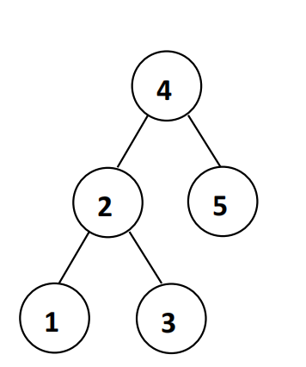
二叉搜索树概念
二叉查找树(Binary Search Tree)或者是一棵空树，或者是具有下列性质的二叉树：
1. 若它的左子树不空，则左子树上所有结点的值均小于它的根结点的值；
2. 若它的右子树不空，则右子树上所有结点的值均大于它的根结点的值；
3. 它的左、右子树也分别为二叉查找树。
上述性质被称为 BST 性质。可以看出，二叉查找树是递归定义的，如图 1 是一个二叉查找树

Slide 3
二叉搜索树插入与查找
插入与查找: 根据其性质，左子树的节点均小于根节点，右子树的节点均大于根节点。
期望时间复杂度：O(logn)

Slide 4
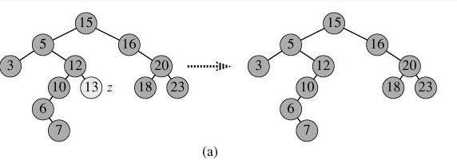
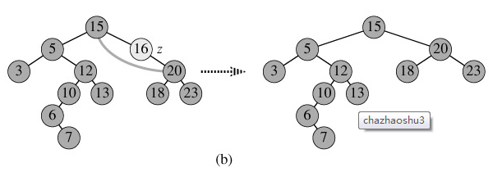
二叉搜索树删除操作
删除操作：
1.如果当前节点为叶子节点，直接删除该点，父亲节点指向空
2.如果当前节点仅有左（右）子树，则直接代替原节点
3.如果当前节点有两棵子树，一般的策略是用它右子树的最小值来代替它，然后把它删除。

Slide 5
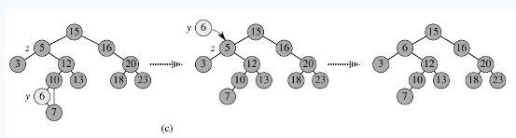
二叉搜索树删除操作
二叉搜索树的删除第三种情况

Slide 6
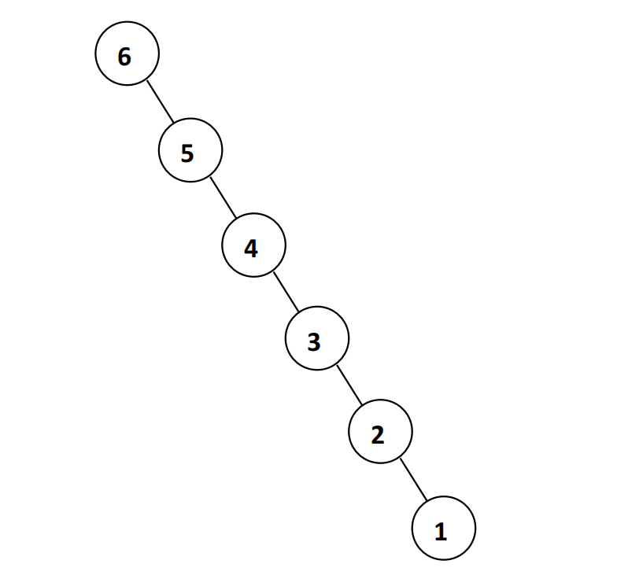
二叉搜索树存在的问题
存在问题：
极端情况下时间复杂度：O(n)

Slide 7
平衡树
在不改变二叉搜索树性质的同时，使得二叉搜索树的结构尽量优化，操作的时间复杂度更接近于理论最优值
几种常见平衡树：
AVL（第一个平衡树，结构最为稳定平衡，代码量超长，不建议算法竞赛中使用）
Treap（很常用的平衡树，效率和代码量都令人满意）
红黑树（突出一个快，突出一个体积小，巨型代码量，实现了STL中map与set）
Splay（操作灵活多样，可以适应各种情况，常数较高，代码量适中）

Slide 8
Set/Multiset
封装红黑树（B-树）
set基本操作
set<int>::iterator it;迭代器
begin()/rend()返回set头定位器
end()/rbegin()返回set尾定位器
empty()判断是否为空
size()set中元素个数
count() 用来查找set中某个某个键值出现的次数。这个函数在set并不是很实用，因为一个键值在set只可能出现0或1次，这样就变成了判断某一键值是否在set出现过了。
lower_bound() 在set中进行二分查找

Slide 9
Treap概念
Treap 在 BST 的基础上，添加了一个修正值。在满足 BST 性质的基础上，Treap 节点的修正值还满足最小堆性质。最小堆性质可以被描述为每个子树根节点都小于等于其子节点。于是，
Treap 可以定义为有以下性质的二叉树：
1. 若它的左子树不空，则左子树上所有结点的值均小于它的根结点的值，而且它的根节点的修正值小于等于左子树根节点的修正值；
2. 若它的右子树不空，则右子树上所有结点的值均大于它的根结点的值，而且它的根节点的修正值小于等于右子树根节点的修正值；
3. 它的左、右子树也分别为 Treap。

Slide 10
Treap旋转
为了使 Treap 中的节点同时满足 BST 性质和最小堆性质，不可避免地要对其结构进行调整，
调整方式被称为旋转。在维护 Treap 的过程中，只有两种旋转3，分别是左旋转(简称左旋)和右旋转(简称右旋)。
旋转是相对于子树而言的，左旋和右旋的命名体现了旋转的一条性质

Slide 11
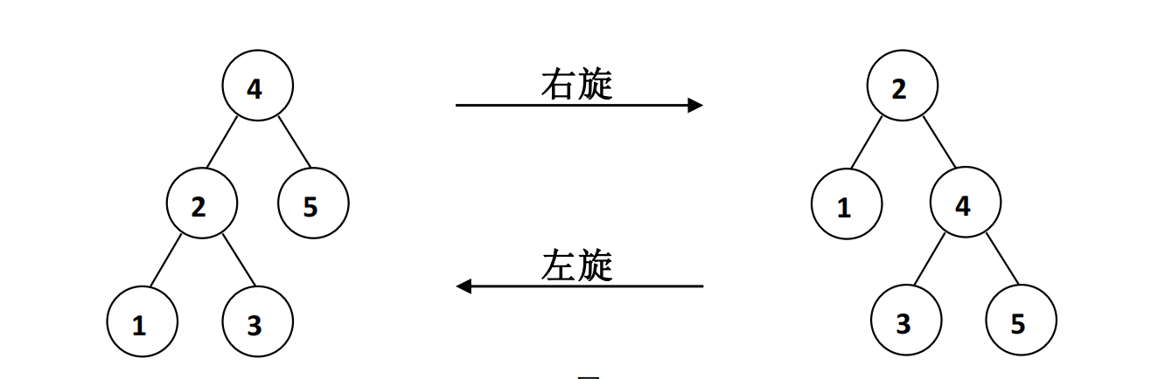
Treap旋转
旋转的性质 1：
左旋一个子树，会把它的根节点旋转到根的左子树位置，同时根节点的右子节点成为子树的根；右旋一个子树，会把它的根节点旋转到根的右子树位置，同时根节点的左子节点成为子树的根。
如下图所示，我们可以从图中清晰地看出，左旋后的根节点降到了左子树，右旋后根节点降到了右子树，而且仍然满足 BST 性质，于是有：
旋转的性质 2： 对子树旋转后，子树仍然满足 BST 性质。

Slide 12
Treap遍历、查找、插入
遍历与查找和二叉搜索树一致。
插入与二叉搜索树相似，平衡树也是二叉搜索树，不改变二叉搜索树的性质。但是插入时会加入随机的修正值，如果不满足最小堆性质，需要进行旋转。
1. 从根节点开始插入；
2. 如果要插入的值小于等于当前节点的值，在当前节点的左子树中插入，插入后如果左子
节点的修正值小于当前节点的修正值，对当前节点进行右旋；
3. 如果要插入的值大于当前节点的值，在当前节点的右子树中插入，插入后如果右子节点
的修正值小于当前节点的修正值，对当前节点进行左旋；
4. 如果当前节点为空节点，在此建立新的节点，该节点的值为要插入的值，左右子树为空，
插入成功。

Slide 13
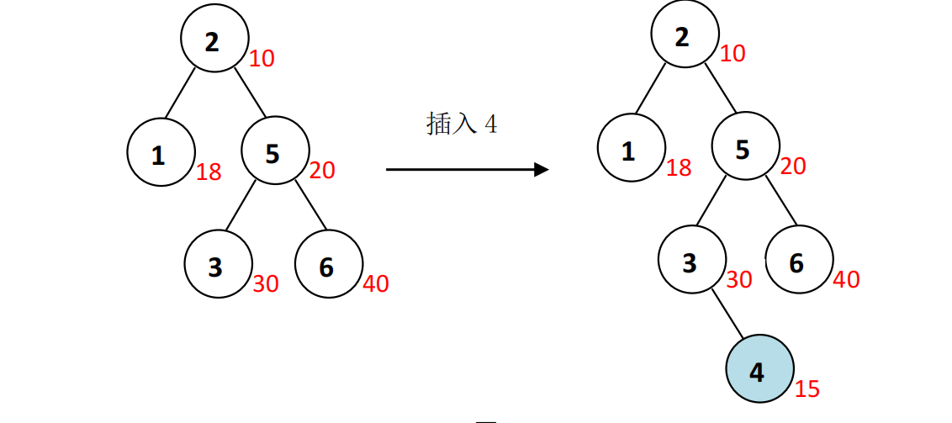
Treap插入

Slide 14
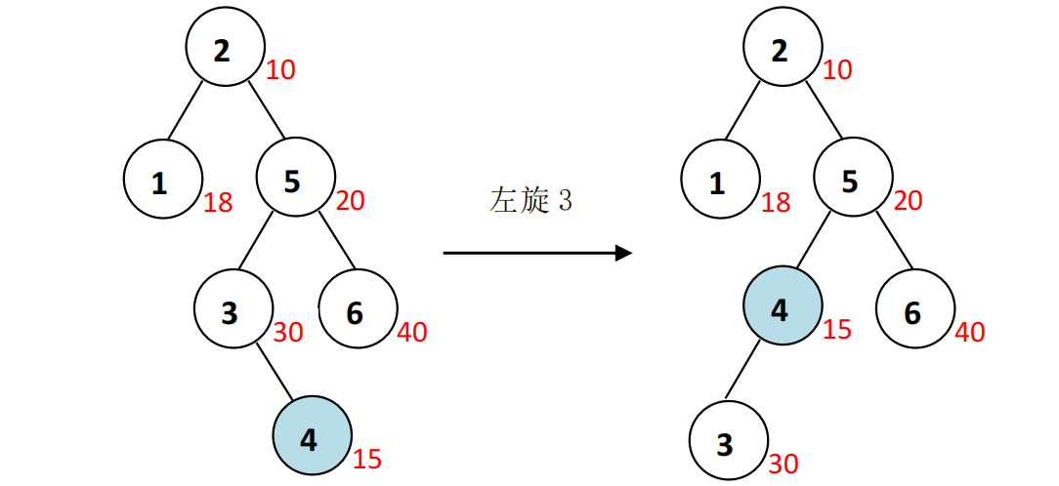
Treap插入

Slide 15
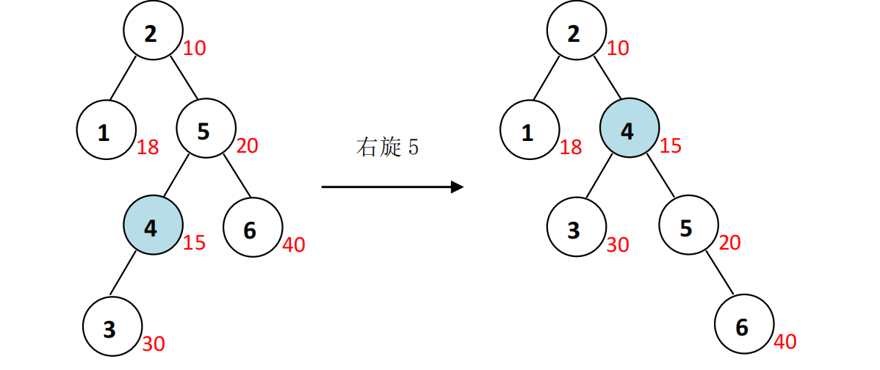
Treap插入

Slide 16
Treap删除操作
情况一，该节点为叶节点或链节点，则该节点是可以直接删除的节点。若该节点有一个非空子节点，用非空子节点代替该节点的，否则用空节点代替该节点，然后删除该节点。
情况二，该节点有两个非空子节点。我们的策略是通过旋转，使该节点变为可以直接删除的节点。如果该节点的左子节点的修正值小于右子节点的修正值，右旋该节点，使该节点降为右子树的根节点，然后访问右子树的根节点，继续讨论；反之，左旋该节点，使该节点降为左子树的根节点，然后访问左子树的根节点，继续讨论，知道变成可以直接删除的节点。

Slide 17
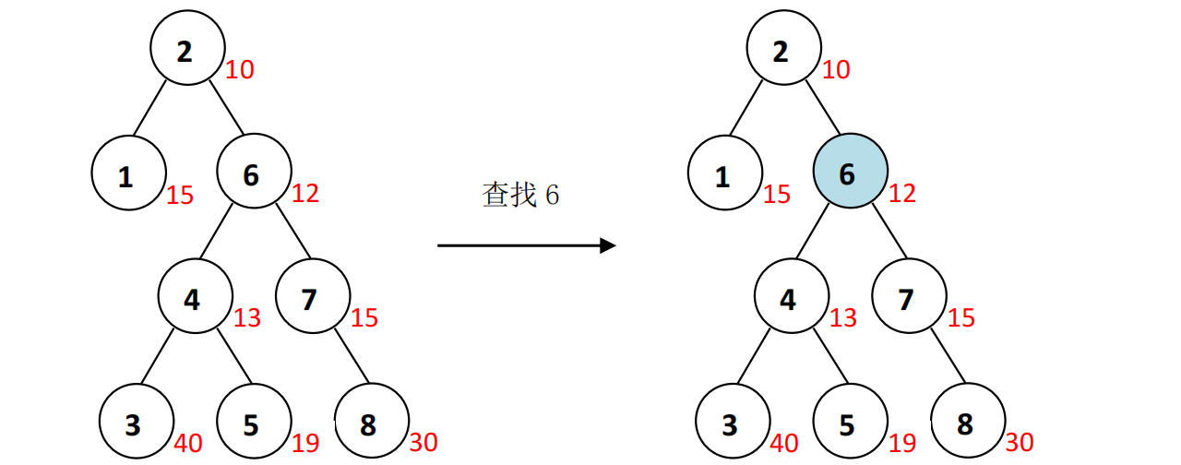
Treap删除操作
在 Treap 中删除值为 6 的元素，首先在 Treap 中找到 6 的位置。

Slide 18
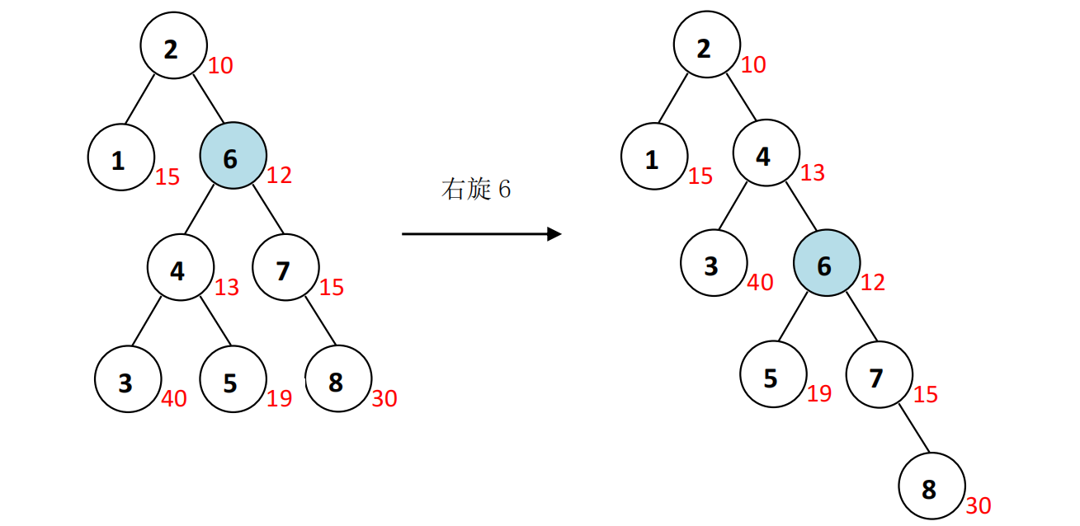
Treap删除操作
发现节点 6 有两个子节点，且左子节点的修正值小于右子节点的修正值，需要右旋节点 6。

Slide 19
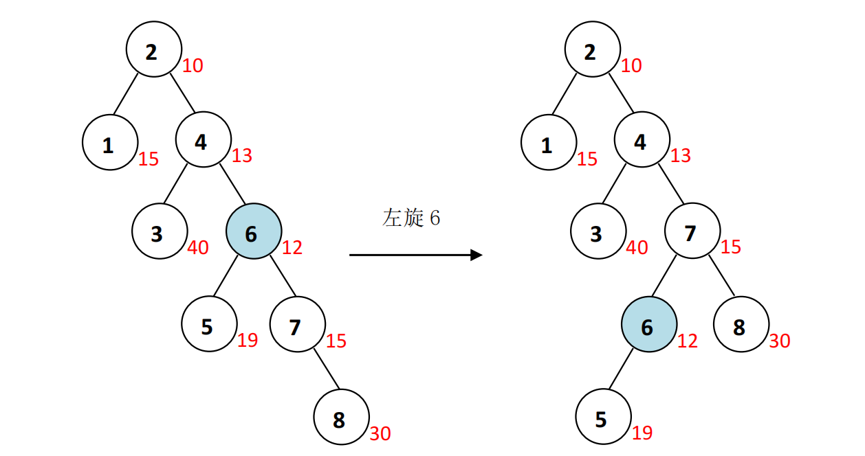
Treap删除操作
旋转后，节点 6 仍有两个节点，右子节点修正值较小，于是左旋节点 6。

Slide 20
Treap特点
Treap 易于编写。Treap 只需维护一个满足堆序的修正值，修正值一经生成无需修改。相Treap 的方法与应用比较其他各种平衡树，Treap 拥有最少的调整方式，仅仅两种相互对称的旋转。所以 Treap当之无愧是最易于编码调试的一种平衡树。
Treap 稳定性佳。Treap 的平衡性虽不如 AVL，红黑树，SBT 等平衡树，但是 Treap 也不会退化，可以保证期望 O(logN)的深度。Treap 的稳定性取决于随机数发生器。
Treap 具有严密的数学证明。Treap 期望 O(logN)的深度，是有严密的数学证明的。

Slide 21
Treap应用and题目
查找最值
查找排名第 k 的元素
求元素的排名
求前驱后继
无旋Treap
题目：
https://vjudge.net/contest/449508

Slide 22
谢谢观看

